Slide 1







أدوات
الفصل التاسع
الأشكال الهندسية
(٩-٥) استقصاءحل المسألة
نشاط

Slide 2

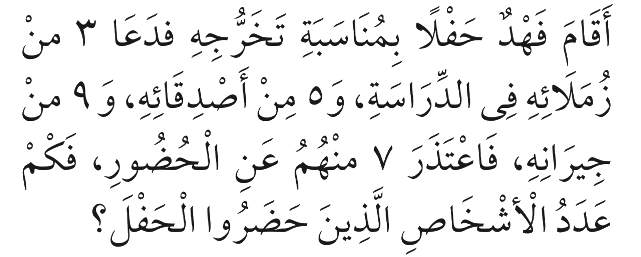
أستعمل أيا من الخطط الآتية لأحل المسائل أدناه :
١
أخطط
أختار العلمية المناسبة
أحل
العدد المتوقع للحضور ١٧
٣ زملائة
اعتذر ٧ منهم
٥ أصدقائه
+
٩ جيرانه
١٧
١٧-٧=١٠ أشخاص

Slide 3

أستعمل أيا من الخطط الآتية لأحل المسائل أدناه :
١
أخطط
أبحث عن نمط
أحل
عدد المثلثات:- ٨ مثلثات

Slide 4
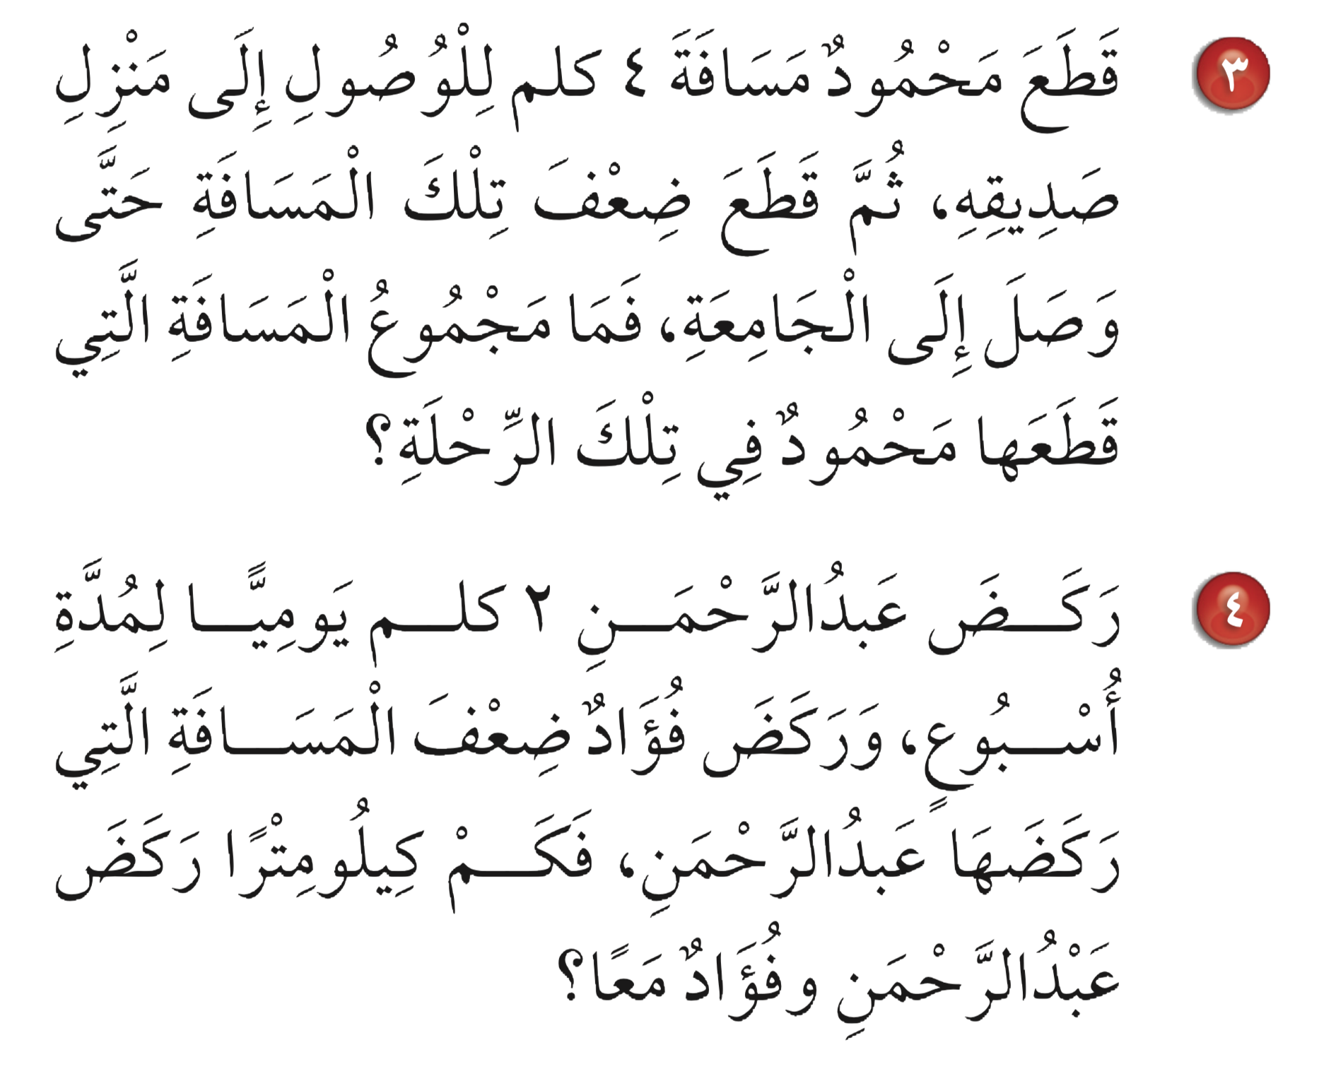
أستعمل أيا من الخطط الآتية لأحل المسائل أدناه :
أخطط
أختار العلمية المناسبة
أحل
٤+٨=١٢ كلم

Slide 5
أستعمل أيا من الخطط الآتية لأحل المسائل أدناه :
أخطط
أنشى جدولاً
أحل
 | المسافة المقطوعة
عبدالرحمن | ٢x٧=١٤كلم
فؤاد | ٤x٧=٢٨ كلم
المجموع | ٢٨+١٤=٤٢كلم

Slide 6
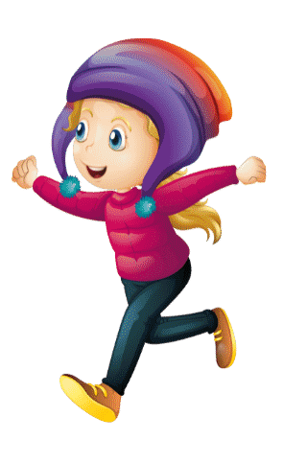
الواجب
٥
رقم
صفحة ١٣٢

